Slide 1
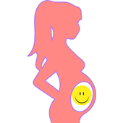
Polohy KP, příčné, šikmé, deflexní
7.10.2015
MUDr. Magdalena Kučerová

Slide 2
Nepravidelné a patologické polohy
Plod v poloze podélné koncem pánevním
Příčná poloha
Šikmé polohy
Deflexní polohy

Slide 3
PPKP
Stav, kdy je plod otočen hýžděmi do pánevního vchodu a hlavička v oblasti fundu. Podélná osa trupu plodu je paralelní s podélnou osou dělohy.
Úplný – naléhá hýžděmi a nožkami (5%)
Neúplný
  řitní (příznivý) – 75 %
  Nožkami (9%), kolínkem, oběma kolínky, kolínkem a nožkou

Slide 4
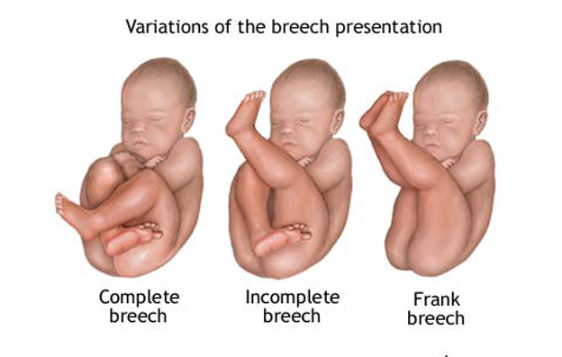
PPKP

Slide 5
PPKP – partus per clunibus
Na konci těhotenství 4% plodů
Dg: DDS vyplněn velkou měkkou částí plodu, nehmatná krční rýha, při brance genitoanální rýha s hrotem kostrče, ev. nožky
  UZ potvrzení + biometrie!
  důkladné vyšetření pánve pro vyloučení KP nepoměru
  KI při primární deflexi hlavičky na UZ – pupečník!!

Slide 6
PPKP – partus per clunibus
Kyčle od sebe vzdáleny 9 cm (hlavička 9,5 cm)
Obvod je 27 cm (hlavička 32 cm)
Raménka: biakromiální průměr 12 cm
Obvod 35 cm

Slide 7
PPKP – mechanismus porodu hýždí
Hýždě prostupují v šikmém průměru, u multipar mohou v příčném (bez rotace)
Hýždě vpředu – vedoucí bod
Vnitřní rotace na svalovém dnu pánevním – genitoanální rýha v příčném průměru
Přední hýždě se podsouvá pod arcus osis pubis – hřeben kyčelní kosti – hypomochlion
Porod hýždě zadní, poté přední

Slide 8
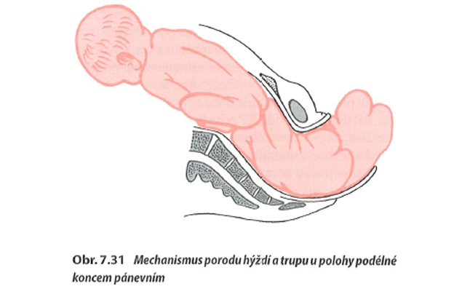
PPKP – mechanismus porodu hýždí

Slide 9
PPKP – mechanismus porodu ramének
Raménka vstupují do pánevního vchodu, když hýždě vystupují z východu, biakromiální průměr ve stejném šikmém průměru jako prostupovaly hýždě (promontorium brání vstupovat v přímém průměru)
Vnitřní rotace ramének do přímého průměru pánevního východu
Přední raménko se opírá o arcus osis pubis – hypomochlion – porod raménka předního, pak zadního

Slide 10
PPKP – mechanismus porodu hlavičky
Hlavička vstupuje do pánevního vchodu, když se ve východu rodí bříško s úponem pupečníku – komprese pupečníku – porod do 2 minut
Hlavička flektována, obvod subokcipitobregmatický – 32 cm – šev šípový v šikmém průměru
Vnitřní rotace hlavičky – šev šípový v přímém průměru úžiny pánevní
Subokciput se opírá o arcus osis pubis – hypomochlion – porod brady, obličeje, čela a záhlaví

Slide 11
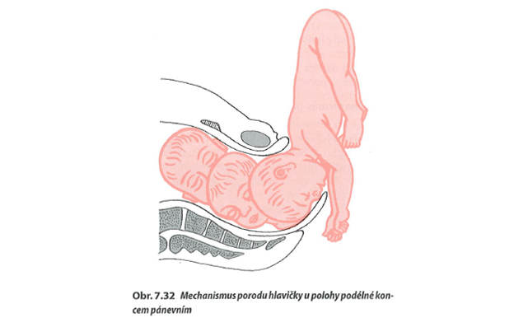
PPKP – mechanismus porodu hlavičky

Slide 12
PPKP - poroditelnost
PPKP jsou poroditelné za stejných podmínek jako PPHL, pokud je neporušené držení a jsou pravidelné kontrakce
U PPKP změny nastávají až v průběhu porodu a následky jsou dramatičtější než u PPHL

Slide 13
Specifika PPKP
Nejprve procházejí měkké a menší části (obvod hýždí 27 cm), naposled pevná hlavička (obvod 32 cm) – při nedostatečné dilataci branky či spazmu může hlava uváznout
Po porodu bříška pupečník komprimován vstupující hlavičkou, od této chvíle přerušen oběh a plod trpí hypoxií – nutno porodit do 5 min, lépe do 3 min

Slide 14
Specifika PPKP
Po porodu plodu po pupek nastupuje děložní retrakce – snížení průtoku na mateřské straně placenty + mechanický útlak hlavičky dělohou působící jako ligatura
Tlak tvrdé hlavičky na fundus – možná mechanická komprese fetální strany placenty

Slide 15
Poruchy mechanismu porodu u PPKP
Odtok nadměrného množství VP – děložní apozice, porucha děložní činnosti a oxygenace plodu
Prevence: zachovat VB co nejdéle
Nadměrná přestávka po porodu hýždí – komprese pupečníku!
Terapie: oxytocin, operativní extrakce

Slide 16
Poruchy mechanismu porodu u PPKP
Vztyčení nebo zaklínění ruček při porodu ramének při extenzi páteře, nevybavitelná raménka či hlavička při KP nepoměru
  Prevence: primární S.C. nad 3500 g
  Terapie: poloviční extrakce KP
Spazmus branky po porodu ramének (malé plody, neúplný PPKP nožkami či kolínky)
  ihned Dolsin, v nouzi nástřih branky – rizikové!
  Prevence: primární S.C. pod 2500 g

Slide 17
Poruchy mechanismu porodu u PPKP
Deflexe hlavičky – při extenzi plodu, při KP nepoměru
  prevence: netáhnout za plod, primární S.C. u nepoměru
  terapie: manuální vybavení hlavičky, forceps na hlavičku – velmi rizikové
Vztyčení ruček
  Prevence: Thiessenův hmat na udržení flexe plodu
  Terapie: Mullerův hmat na vybavení ruček

Slide 18
Vedení porodu
I.doba porodní
  Informován vedoucí lékař porodních sálů
  Rozhodnutí o vedení porodu
  Zachovat vak blan
  Analgézie
  Kontinuální monitorování
  Infuse s oxytocinem při slabých kontrakcích
Nepříznivé stavy: PROM, slabá děložní činnost, mužské pohlaví (edém varlat)

Slide 19
Vedení porodu
II.doba porodní
  Zánik branky – dirupce vaku blan
  Hýždě na pánevním dnu – rodička tlačí
  Lokální analgezie
  Vycévkování
  Infuze s oxytocinem, připraven bolus oxytocinu a dolsin
  O₂
  Ochrana hráze a prostor pro manipulaci - episiotomie

Slide 20
Vybavení plodu – dle Covjanova
Ruce se opřou o RODIDLA, NE PLOD, vytvoří prodloužení pánevního dna (prevence zatáhnutí za plod)
V TEPLÉ ROUŠCE podpírají plod (prevence předčasného nádechu)
Thiessenova metoda – kladení odporu rodícím se hýždím – maximální držení a flexe
Porod úponu pupečníku, povytáhnout a ověřit pulzaci
3 j. i.v. bolus, poté velká kontrakce a porod celého plodu
Porod hrudníku – trup lehce skláněn ke sponě
Porod ramének – přední (sklon dolů) - zadní (sklon nahoru)
Plynulý mírný zdvih – porod hlavičky

Slide 21
Extrakce KP
Indikace:
  akutní hypoxie plodu
  Akutní život ohrožující stav matky
  Nepostupující porod po aplikaci uterotonik
  Akutní krvácení při zašlé brance
Podmínky:
  Prostorná páne
  Zašlá branka, odteklá plodová voda
  Normálně velký a živý plod

Slide 22
Extrakce KP
Vybavení hlavičky
Parciální (poloviční) extrakce plodu – raménka a hlava
Totální (úplná) extrakce plodu – hýždě, raménka, hlava

Slide 23
Manuální pomoc hlavičce
Vázne-li porod hlavičky, hmat Mauriceau-Levret-Smellie
  Porozený trup položen jízdmo na předloktí
  Druhá ruka po zádech na raménka, prostředník na occiput, ukazovák a prsteník na raménka
  Vnitřní ruka: prostředník do úst, okolní prsty na jařmové oblouky
  Udržování flexe, tah za raménka vodorovně, pak mírně nahoru
  Suprabubický tlak zevně pomáhá flexi hlavičky

Slide 24
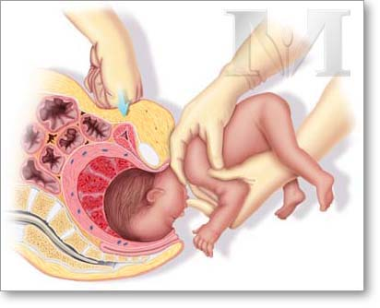
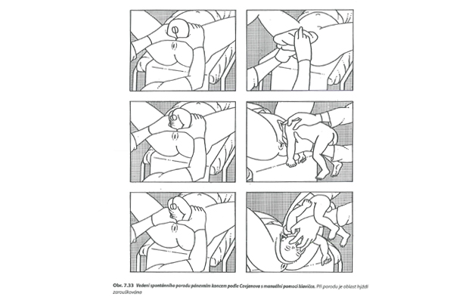
Vybavení plodu

Slide 25
Vybavení plodu

Slide 26
Poloviční extrakce KP
Při vztyčených ručkách plodu, hypoxii, nepostupujícím porodu
Mullerův hmat na raménka – stíravým pohybem stažení ručky zezadu po raménku dopředu
Vybavení zadní ručky, pak sklon plodu dozadu, pod symfýzou vybavení přední ručky

Slide 27
Úplná extrakce KP
Akutní ukončení porodu KP při dosažitelných inguinách plodu
Digitální extrakce nožek: zavedení ukazováku do přední inguiny, palce na kost křížovou, extrakce během kontrakce
Pokud je dosažitelná zadní inguina, extrakce zadní hýždě, jinak manuální extrakce za staženou přední nožku
Následuje vybavení trupu, ramének a hlavičky

Slide 28
Doporučené postupy
Vaginální vedení porodu není doporučeno:
• Při jiných kontraindikacích vaginálního porodu (placenta
praevia, zúžená pánev apod.);
• Při ultrazvukovém odhadu hmotnosti plodu nad 3500
gramu (u primipary) nebo 3800 gramu (u multipary -
vždy s přihlédnutím k porodní hmotnosti již narozených
dětí);
• Při porušeném držení plodu s výjimkou naléhání řití;
• Při myomatózní děloze nebo po predchozí operaci na
děloze;
• U IUGR (obvykle definovány jako menší než 2500 g);
• Při hyperextenzi krčku plodu během porodu (potvrzeno
ultrazvukem);
• Při nezkušeném a netrénovaném zdravotnickém personálu.

Slide 29
Příčná poloha

Slide 30
Příčná poloha
Definice: osa plodu kolmá na podélnou osu dělohy
Frekvence: 0,5 %
Patologická
Příčiny: ochablý DDS, vícečetné těhotenství, polyhydramnion, myom v DDS, placenta praevia, zúžená pánev, krátký pupečník

Slide 31
Příčná poloha
Dg: příčně ovoidní tvar dělohy, prázdný DDS, UZ
Spontánní porod jen u velmi malých mrtvých macerovaných plodů
T: S.C.

Slide 32
Poloha šikmá

Slide 33
Poloha šikmá
Def. Stav, kdy hlava nebo konec pánevní plodu naléhá excentricky na vchod pánevní, podélná osa plodu šikmá k podélné ose dělohy
Příčiny: jako příčná poloha, kefalopelvický nepoměr
Dg: vag. vyš., UZ
Přechodná poloha, možný pokus o zesílení děložní činnosti a polohování při příznivé poloze, jinak S.C.

Slide 34
Deflexní polohy

Slide 35
Deflexní polohy
Def.: porucha držení, kdy je hlavička odkloněna (deflektována) od hrudníku)
  předhlavím (temenem) – 6%o
  Čelní – 1%o
  Obličejová – 5%o

Slide 36
Poloha předhlavím
Prostupující obvod: frontookcipitální (34 cm)
Vedoucí bod: bregma (velká fontanela)
Hypomochlion: čelo
Dg. Hmatná velká fontanela jako vedoucí bod
Mech.porodu: rotace předhlavím ke sponě
T: kontinuální CTG, vedoucí lékař, episiotomie, bránit prudké deflexi hlavičky
  S.C.

Slide 37
Čelní poloha
Prostupující obvod: maxiloparietální (36 cm)
Vedoucí bod: čelo
Hypomochlion: maxila
Dg: hmatné čelo, nos, UZ potvrzení
T: S.C.

Slide 38
Obličejová poloha
Prostupující obvod: submentobregmatický (32 cm)
Vedoucí bod: bradička
Hypomochlion: submentální část
Dg: hmatný obličej, UZ potvrzení
T: S.C. (lze porodit i vaginálně, výrazný porodní edém obličeje)

Slide 39
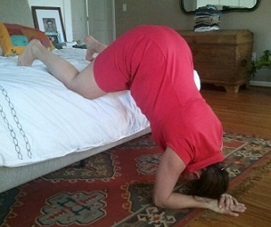
Děkuji za pozornost

